Slide 1
Mini Homework 1
Daniele Santino Cardullo 1000014469

Slide 2
Variabili CSS
Per poter migliorare la leggibilità dello stylesheet e rendere più facili le modifiche ho deciso di dichiarare due variabili per i colori principali (chiaro e scuro) e due variabili per i font
:root {
--light_color: rgb(255, 253, 250);
--dark_color: rgb(30, 30, 30);
--main-font: 'Noto Sans Mono', Courier, monospace;
--content-font: 'Ubuntu', 'Verdana', sans-serif;
}
In particolare, --main-font ha come font principale ‘Noto Sans Mono’ preso da Google Fonts, come font alternativi uso ‘Courier’, lasciando comunque un generico font monospace come alternativa.
La stessa cosa vale per --content-font, in questo caso ‘Ubuntu’ è preso da Google Fonts, come font alternativi uso ‘Verdana’ ed un generico font sans-serif. Per importare i font da Google Fonts utilizzo il tag HTML:
<link href="https://fonts.googleapis.com/css2?family=Noto+Sans+Mono&family=Ubuntu:ital,wght@1,300&family=Ubuntu:wght@400;700&display=swap" rel="stylesheet">
In particolare importo per ‘Ubuntu’ la versione italic regular, la regular e la bold.

Slide 3
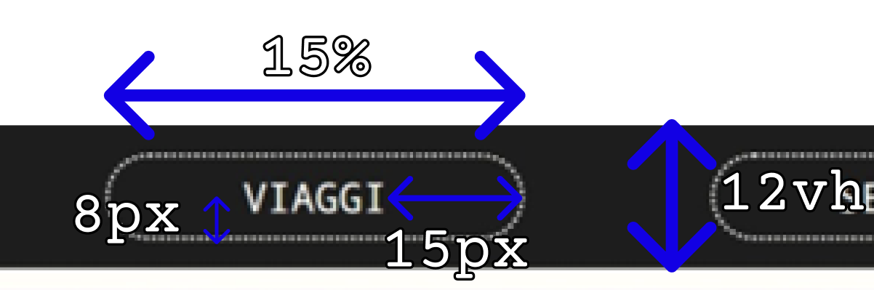
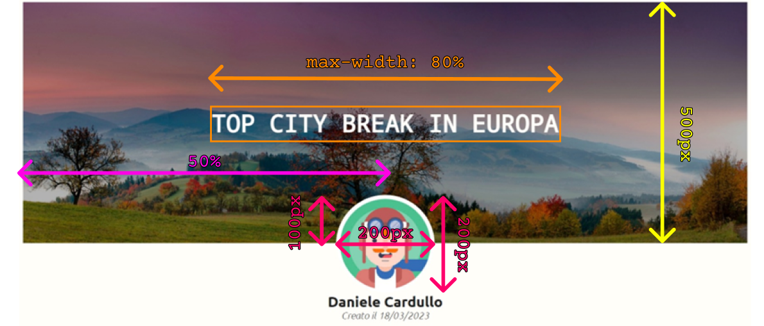
Misure delle sezioni
Barra di navigazione
La barra di navigazione ha una larghezza pari al 100% del contenitore (body), l’altezza è pari a 12vh (viewport height). All’interno della navigation bar si trovano i link <a> che hanno padding superiore e inferiore pari a 8px e padding di destra e sinistra pari a 15px, presentano un bordo con stile dotted di spessore 3px, quando il mouse ci passa sopra lo sfondo diventa --light_color ed il testo diventa grassetto e di colore --dark_color.
Header
L’header presenta un’altezza di 500px, inoltre ha un margine superiore ed inferiore pari a 15px mentre il margine laterale è di 0.5vw (viewport width), presenta un’immagine di sfondo senza ripetizione e ho impostato position: relative per poi poter impostare l’overlay scuro con position: absolute e top: 0px per poterlo sovrapporre. Il titolo ha una dimensione massima pari all’80% dell’header. Al di sotto dell’header si trova un div con id #writer_info che contiene un div che presenta la foto profilo, un h1 con il nome ed un em con la data di creazione. Per poter inserire la foto come nell’immagine ho usato un margine superiore negativo.

Slide 4
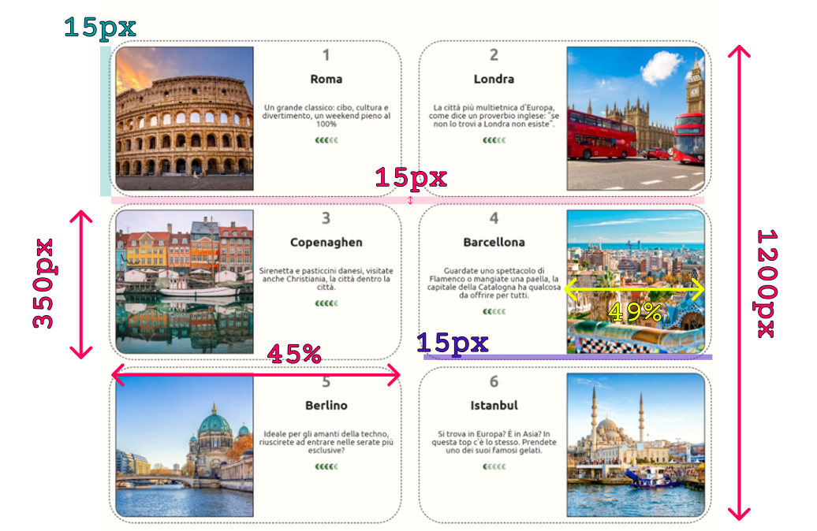
Section e article
La sezione ha id #main, presenta un’altezza di 1200px, è un contenitore flex con direzione colonna, il justify content è space around mentre align-items è center, ha margini superiore e inferiore 15px mentre laterali pari a 0px.
Gli elementi di #main sono tre div di classe .row che hanno altezza 350px e si estendono per tutto il contenitore, anche questi div sono flex container con direzione riga, justify content è space around e align items center. Le .row hanno margine superiore e inferiore pari a 15px e laterale pari a 0px.
All’interno di .row si trovano due article con altezza pari al 100% di .row mentre la larghezza è pari al 45%. Ogni article è un flex container con justify content space between e align items center. Presentano un arrotondamento pari a 60px ed un bordo trateggiato di dimensione 2px. Ogni article ha un padding di 15px.
All’interno di ogni article si trovano una sezione .article_content con testo ed un’immagine, la loro larghezza è pari al 49% dell’article.

Slide 5
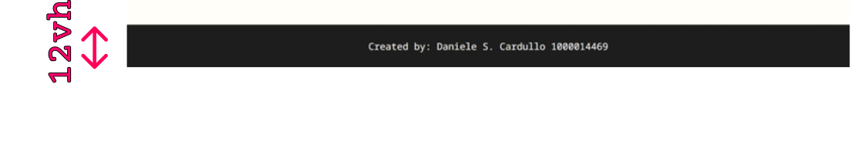
Footer
Il footer si estende per il 100% del body mentre ha un’altezza di 12vh.
Dimensioni font
Ho impostato la dimensione del font nel root in modo da poter utilizzare l’unità di misura rem ed evitare eventuali errori dovuti alla presenza di styling predefinito del browser.
html {
font-size: 10px;
}
Per adattare la pagina per schermi piccoli (inferiori a 800px) ho scritto una media query che tra le altre regole di stile riduce la dimensione del font del root a 6px.

